Slide 1
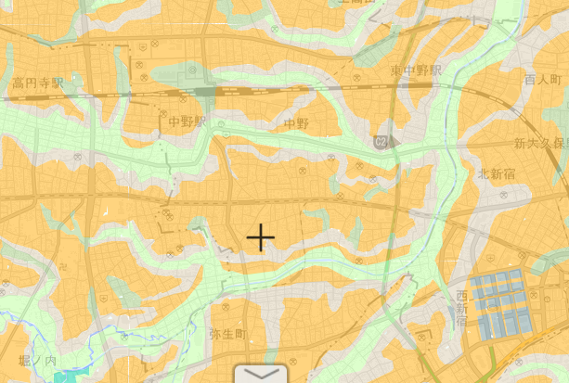
「中野坂上」って変わった地名ですね
坂なんてたくさんあるのにね．．．。
（スライドショーでご覧ください）
早稲田通り
神田川
大久保通り
中野坂上
・新中野
青梅街道
中野本郷小
青梅街道
・第二中
中野区には坂はたくさんあるのに、どうしてここだけ、
わざわざ、「中野坂上」と呼ばれているのでしょうか。
この「坂上」にどんな価値があるのでしょうか。 ・
地名にはその土地のようすや、価値が隠されています。

Slide 2
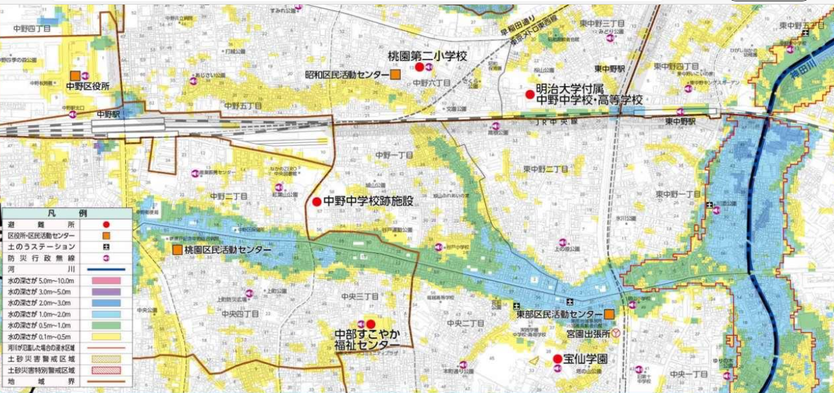
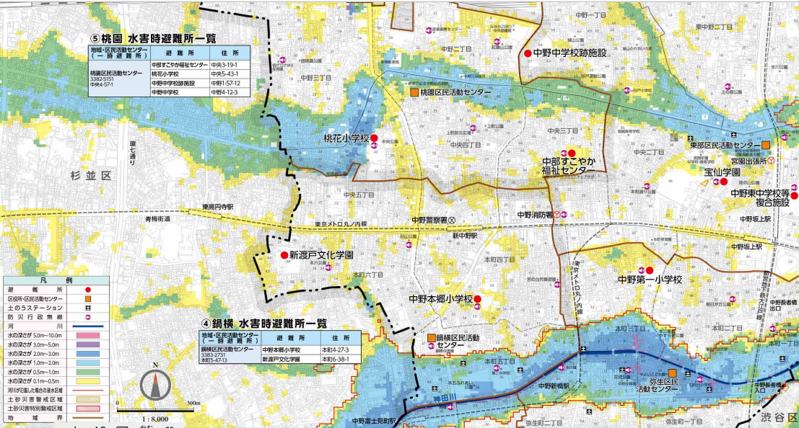
早稲田通り
・新中野
青梅街道
中野本郷小
・第二中
この地図の上に中野区ハザードマップを重ねてみましょう。
土地のつくりと水害の発生は、関係が深そうですね。 。
何回かハザードマップを出したり消したりしてみると気づく
ことがありそうですよ。 。

Slide 3
早稲田通り
神田川
大久保通り
・新中野
青梅街道
中野本郷小
・第二中
この地図の上に川筋を書き込んでみましょう。神田川は今でも川筋
が分かりますが、台地に降った雨が流れる川筋を想像しながら青い線
で書き込んでみましょう。こうすると谷筋が見えてきますね。 。
青梅街道を新宿から歩きはじめると下り坂〇と登り坂〇になるところ
が、分かりますね。登りきったところが中野坂上です

Slide 4
「中野坂上」って変わった地名ですね
坂なんてたくさんあるよ。
もし、青梅街道が現在の、この緑色の道筋よりも南側の赤い点線
の所を通っていたとしたら、旅人は、どんな苦労をしたでしょうか

Slide 5
では、青梅街道には、どのような役割が
あったのだろうか。
まずは、中野坂上宝仙寺辺りの様子を
見てみましょう。

Slide 6
ここに宝仙寺門前付近の現代の写真を入れる
「○○年以上前、江戸時代の青梅街道の様子は
どんなだっただろうか。この写真を見ながら、
想像してみよう。

Slide 7
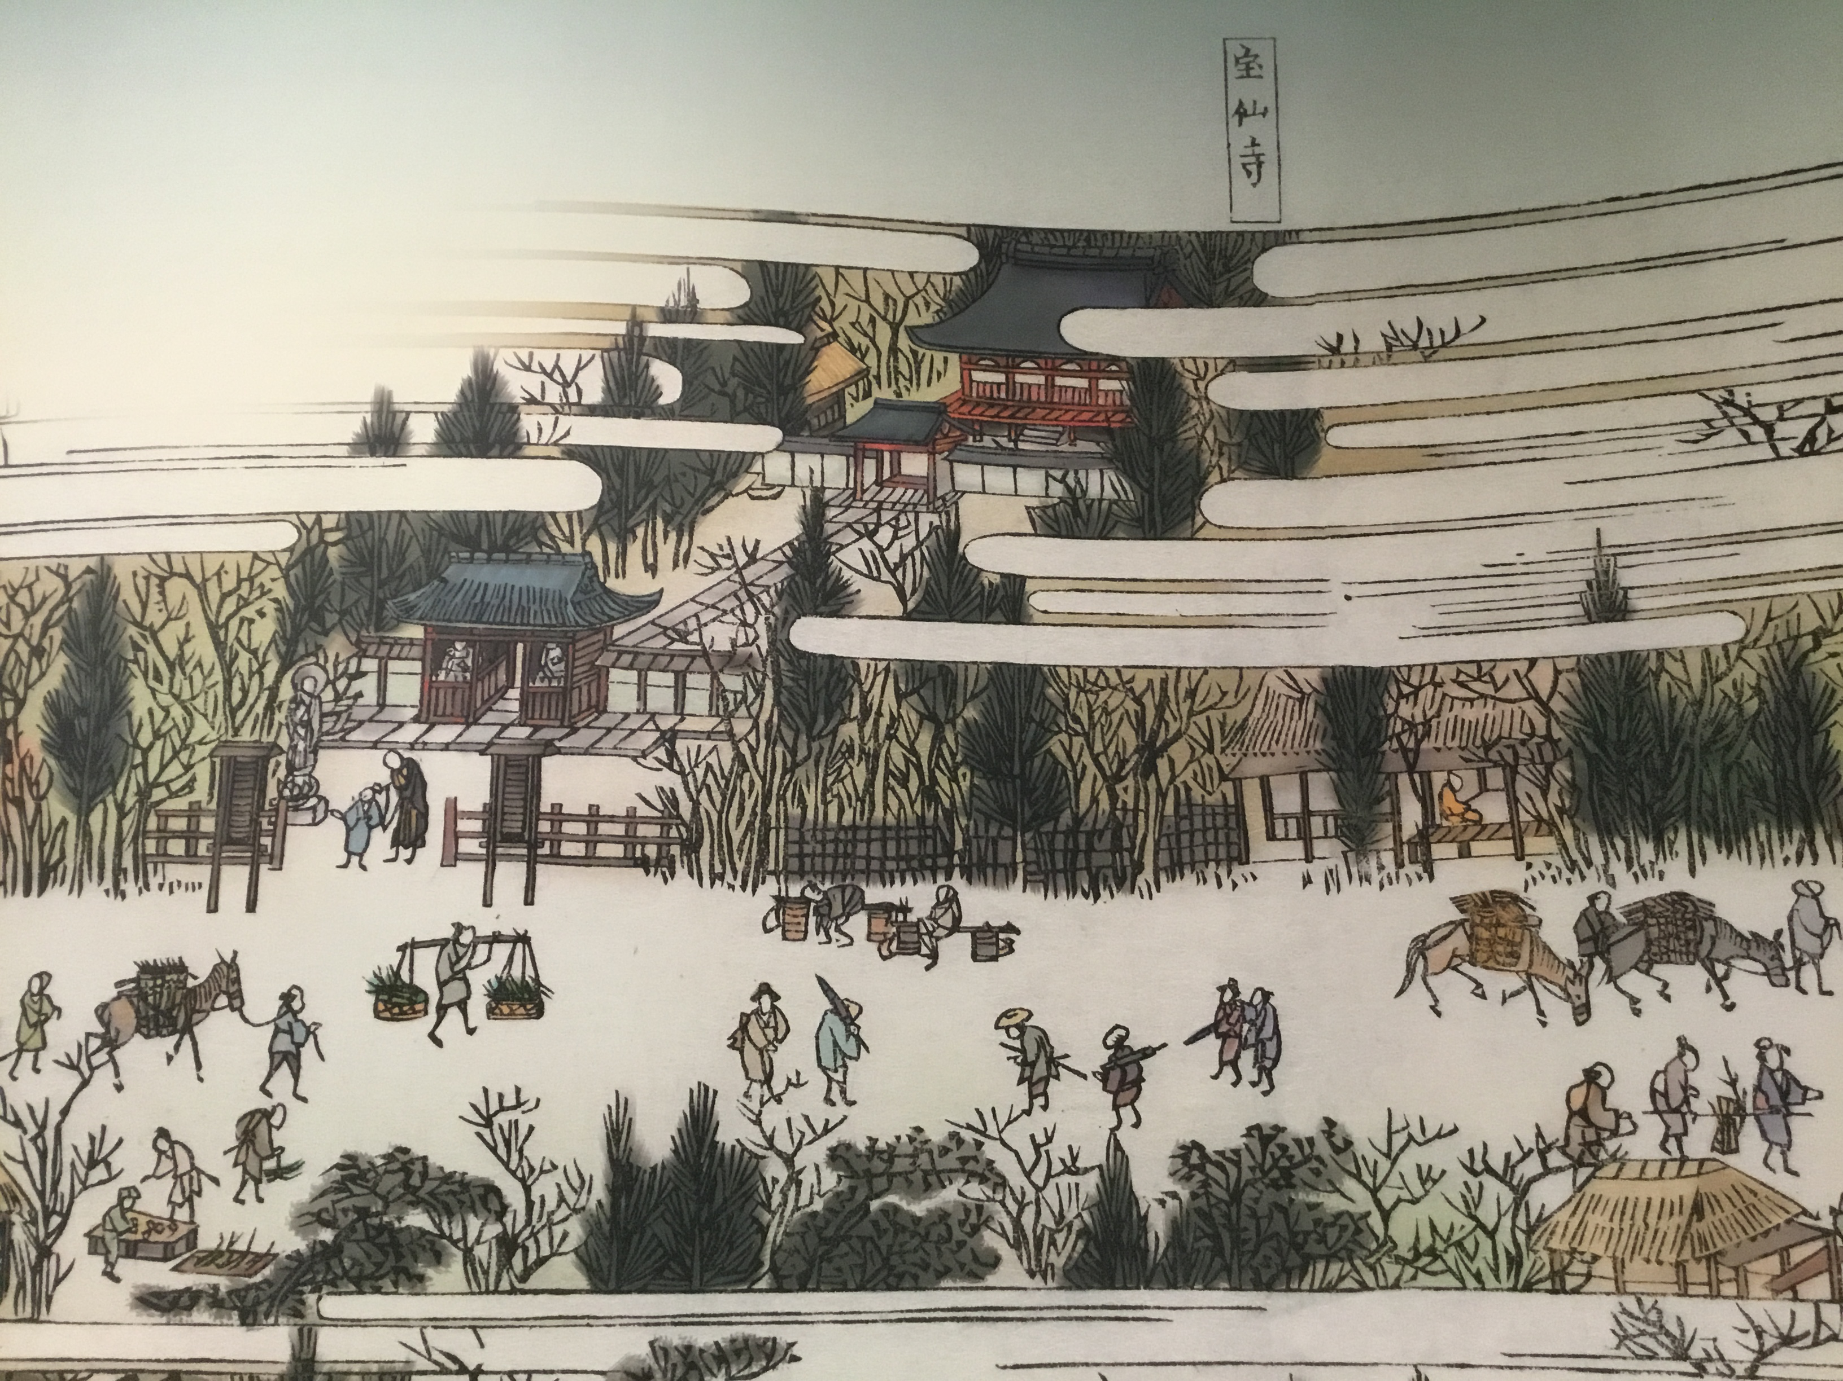

Slide 8
江戸時代の中野坂上、宝仙寺付近の様子イラストの周りに
気づいたことを５つ以上、書きこみましょう。
年 組 氏名 。

Slide 9
左の馬と右の2頭の馬と比べるとどこが違いますか。 。
つかれている馬は、どちらだろう。どうしてそう思うの。

Slide 10
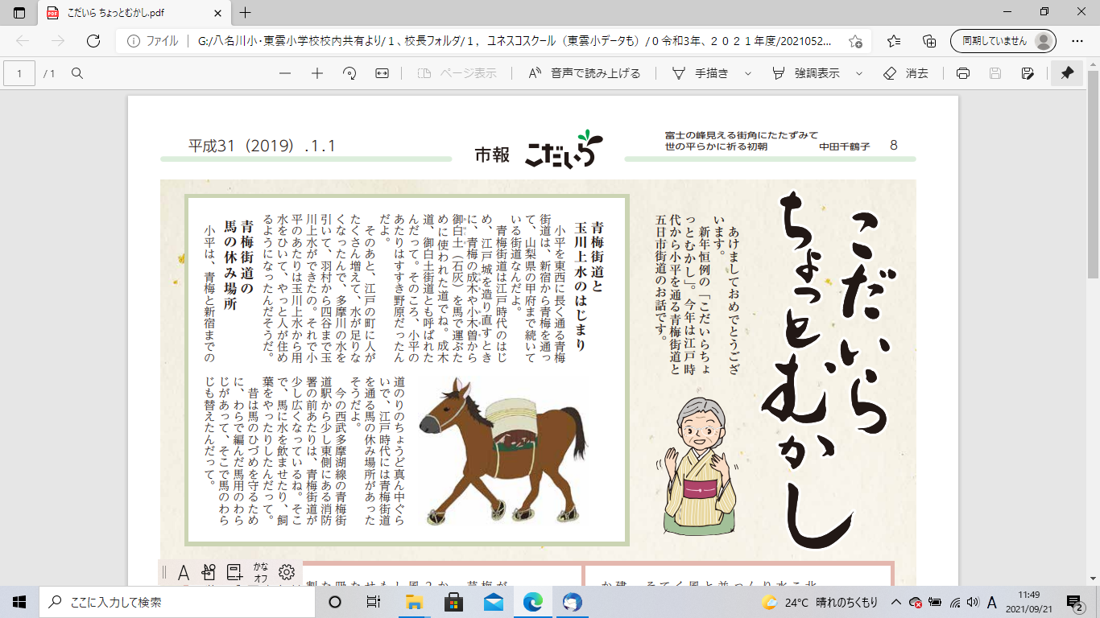

Slide 11
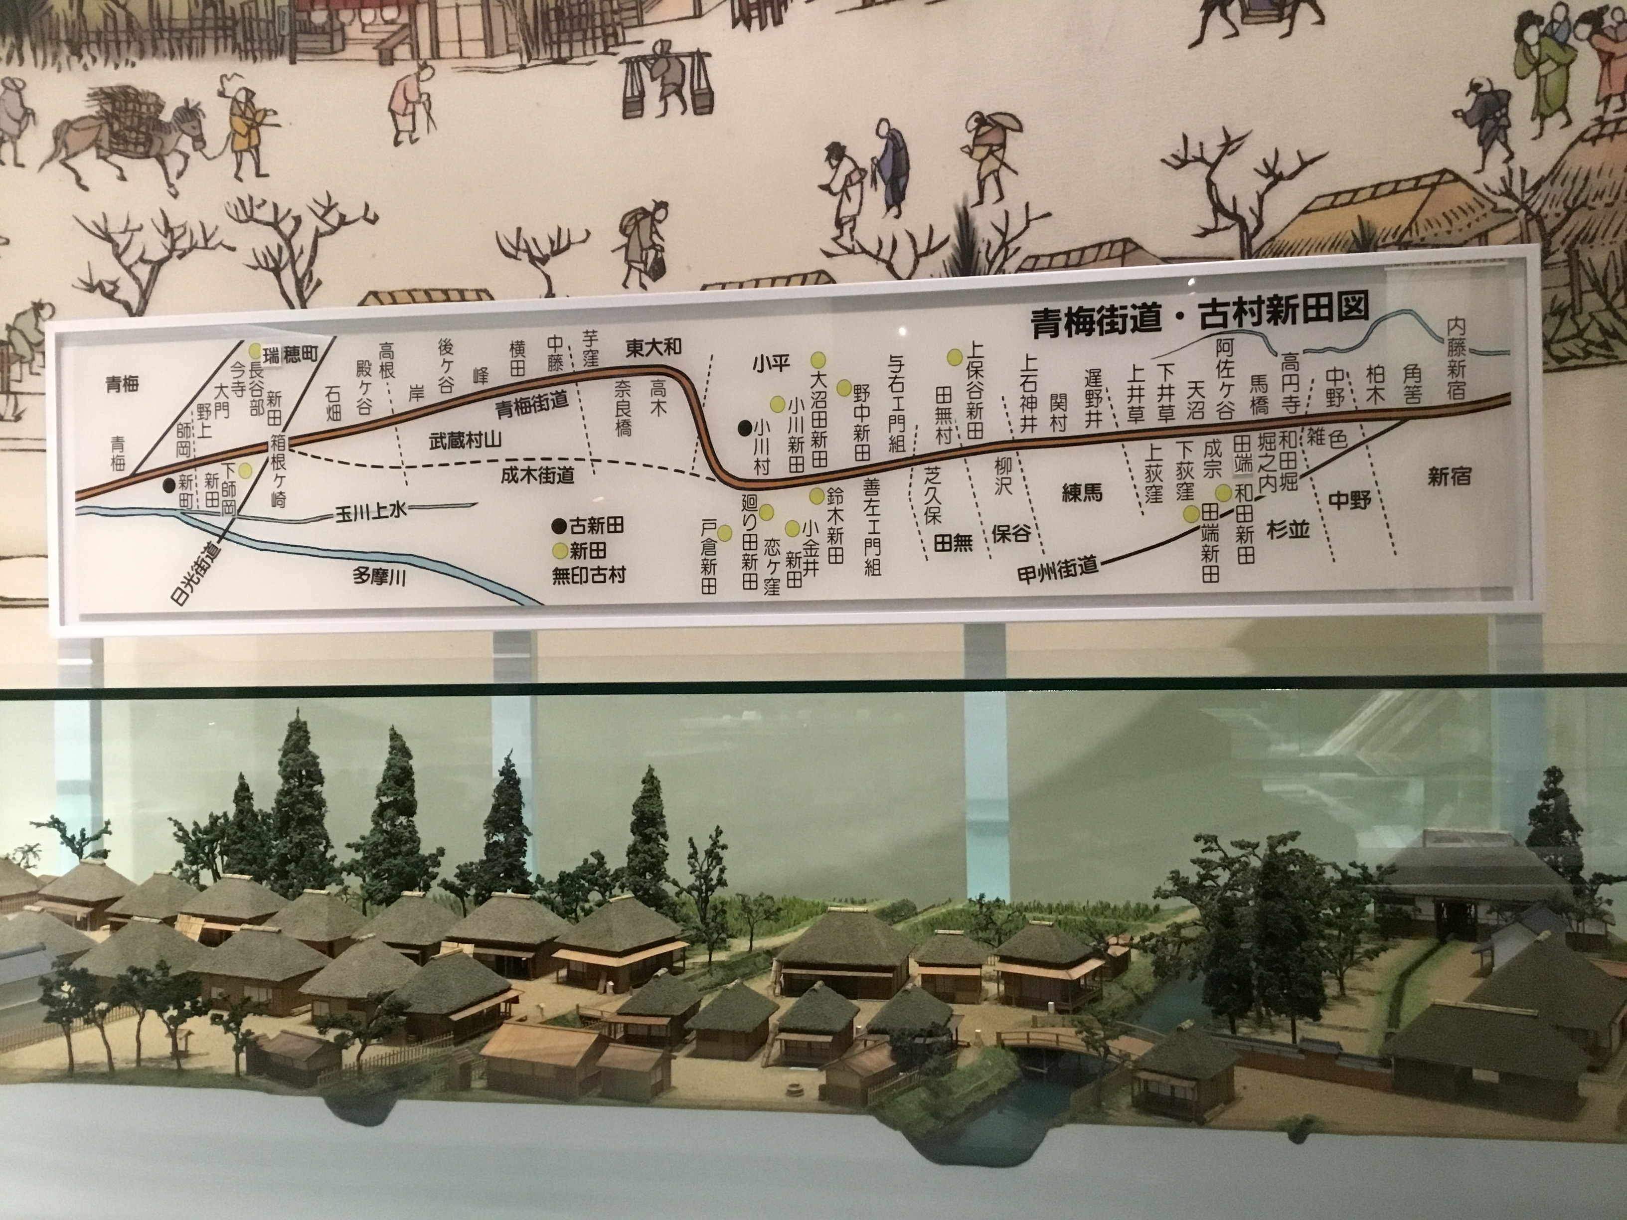

Slide 12
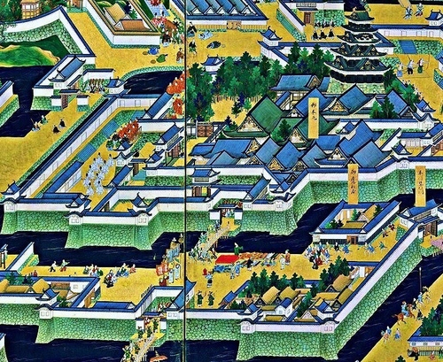

Slide 13
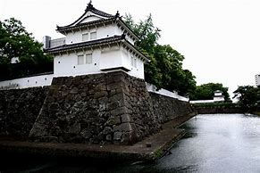

Slide 14
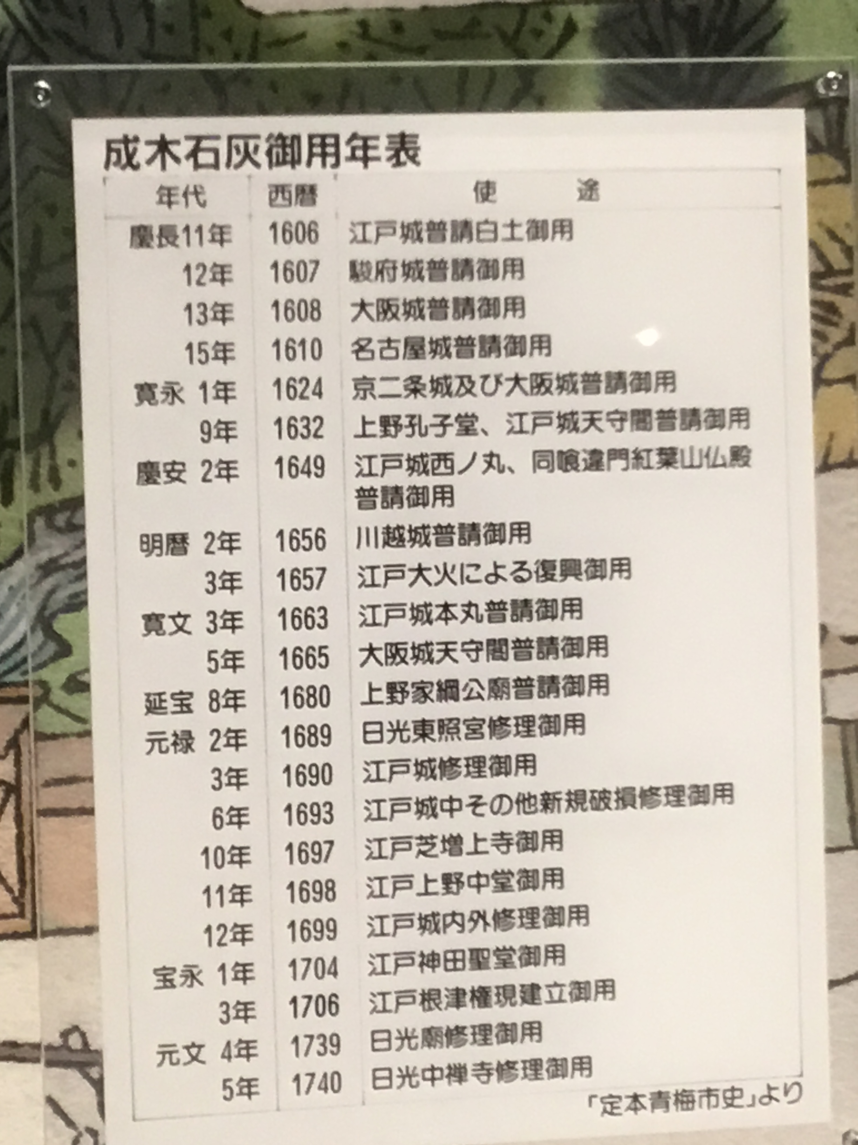
なるき いしばい ごよう

Slide 15
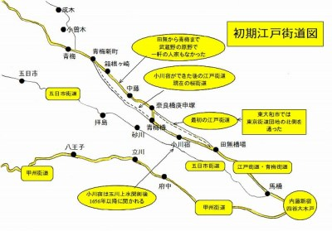
なるき
おそぎ

Slide 16
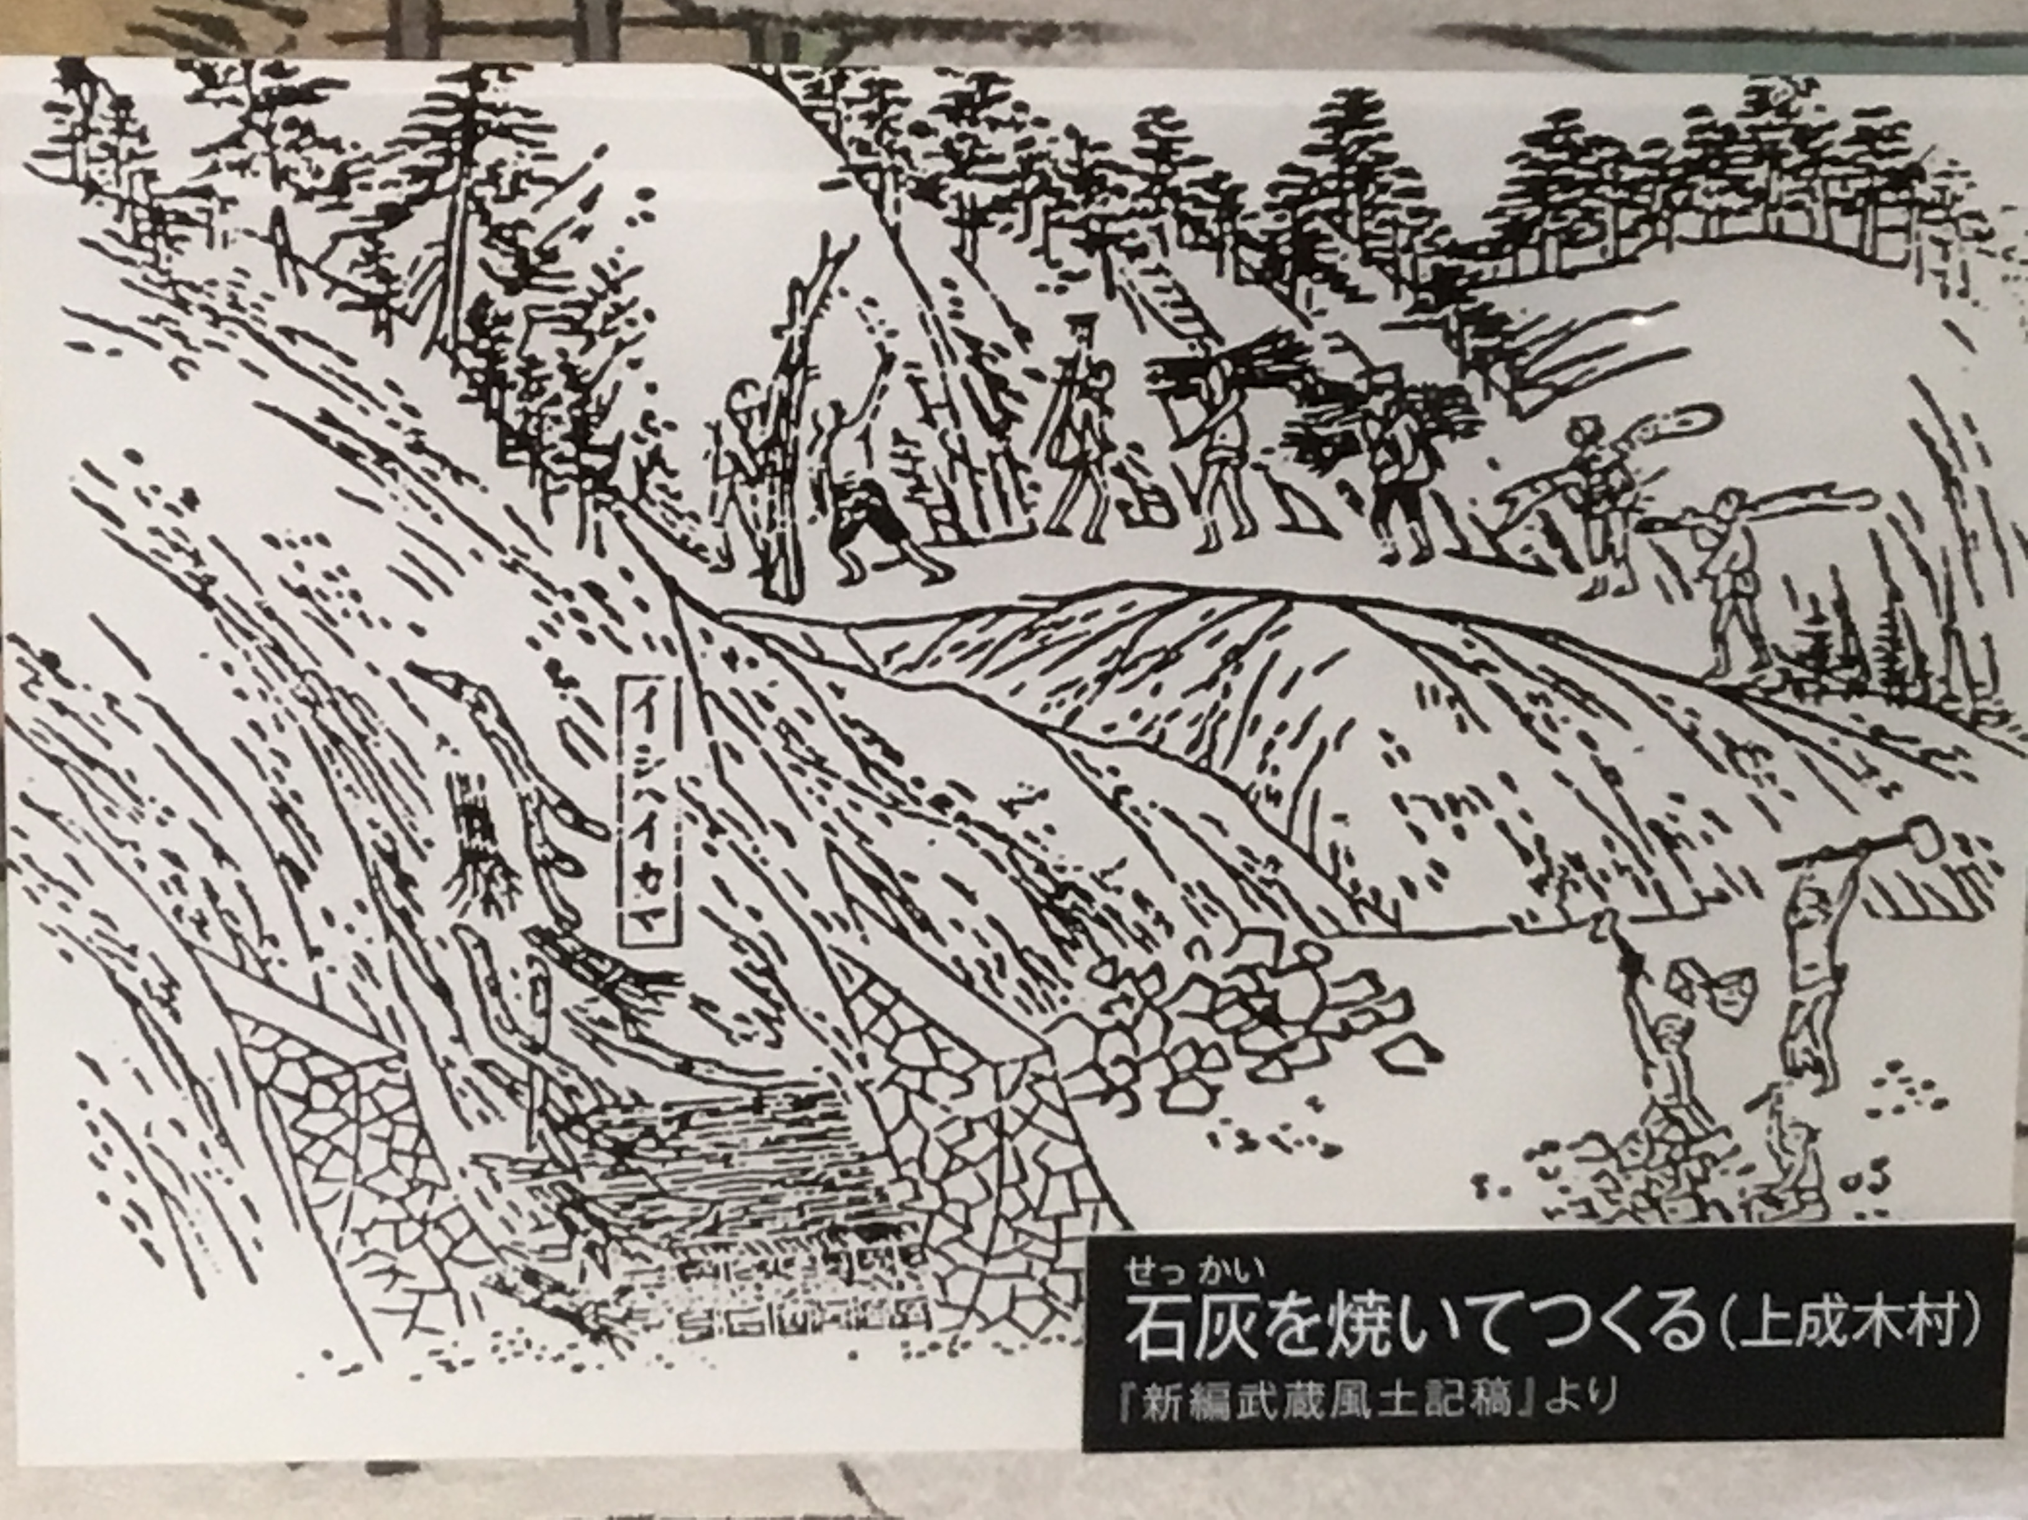

Slide 17
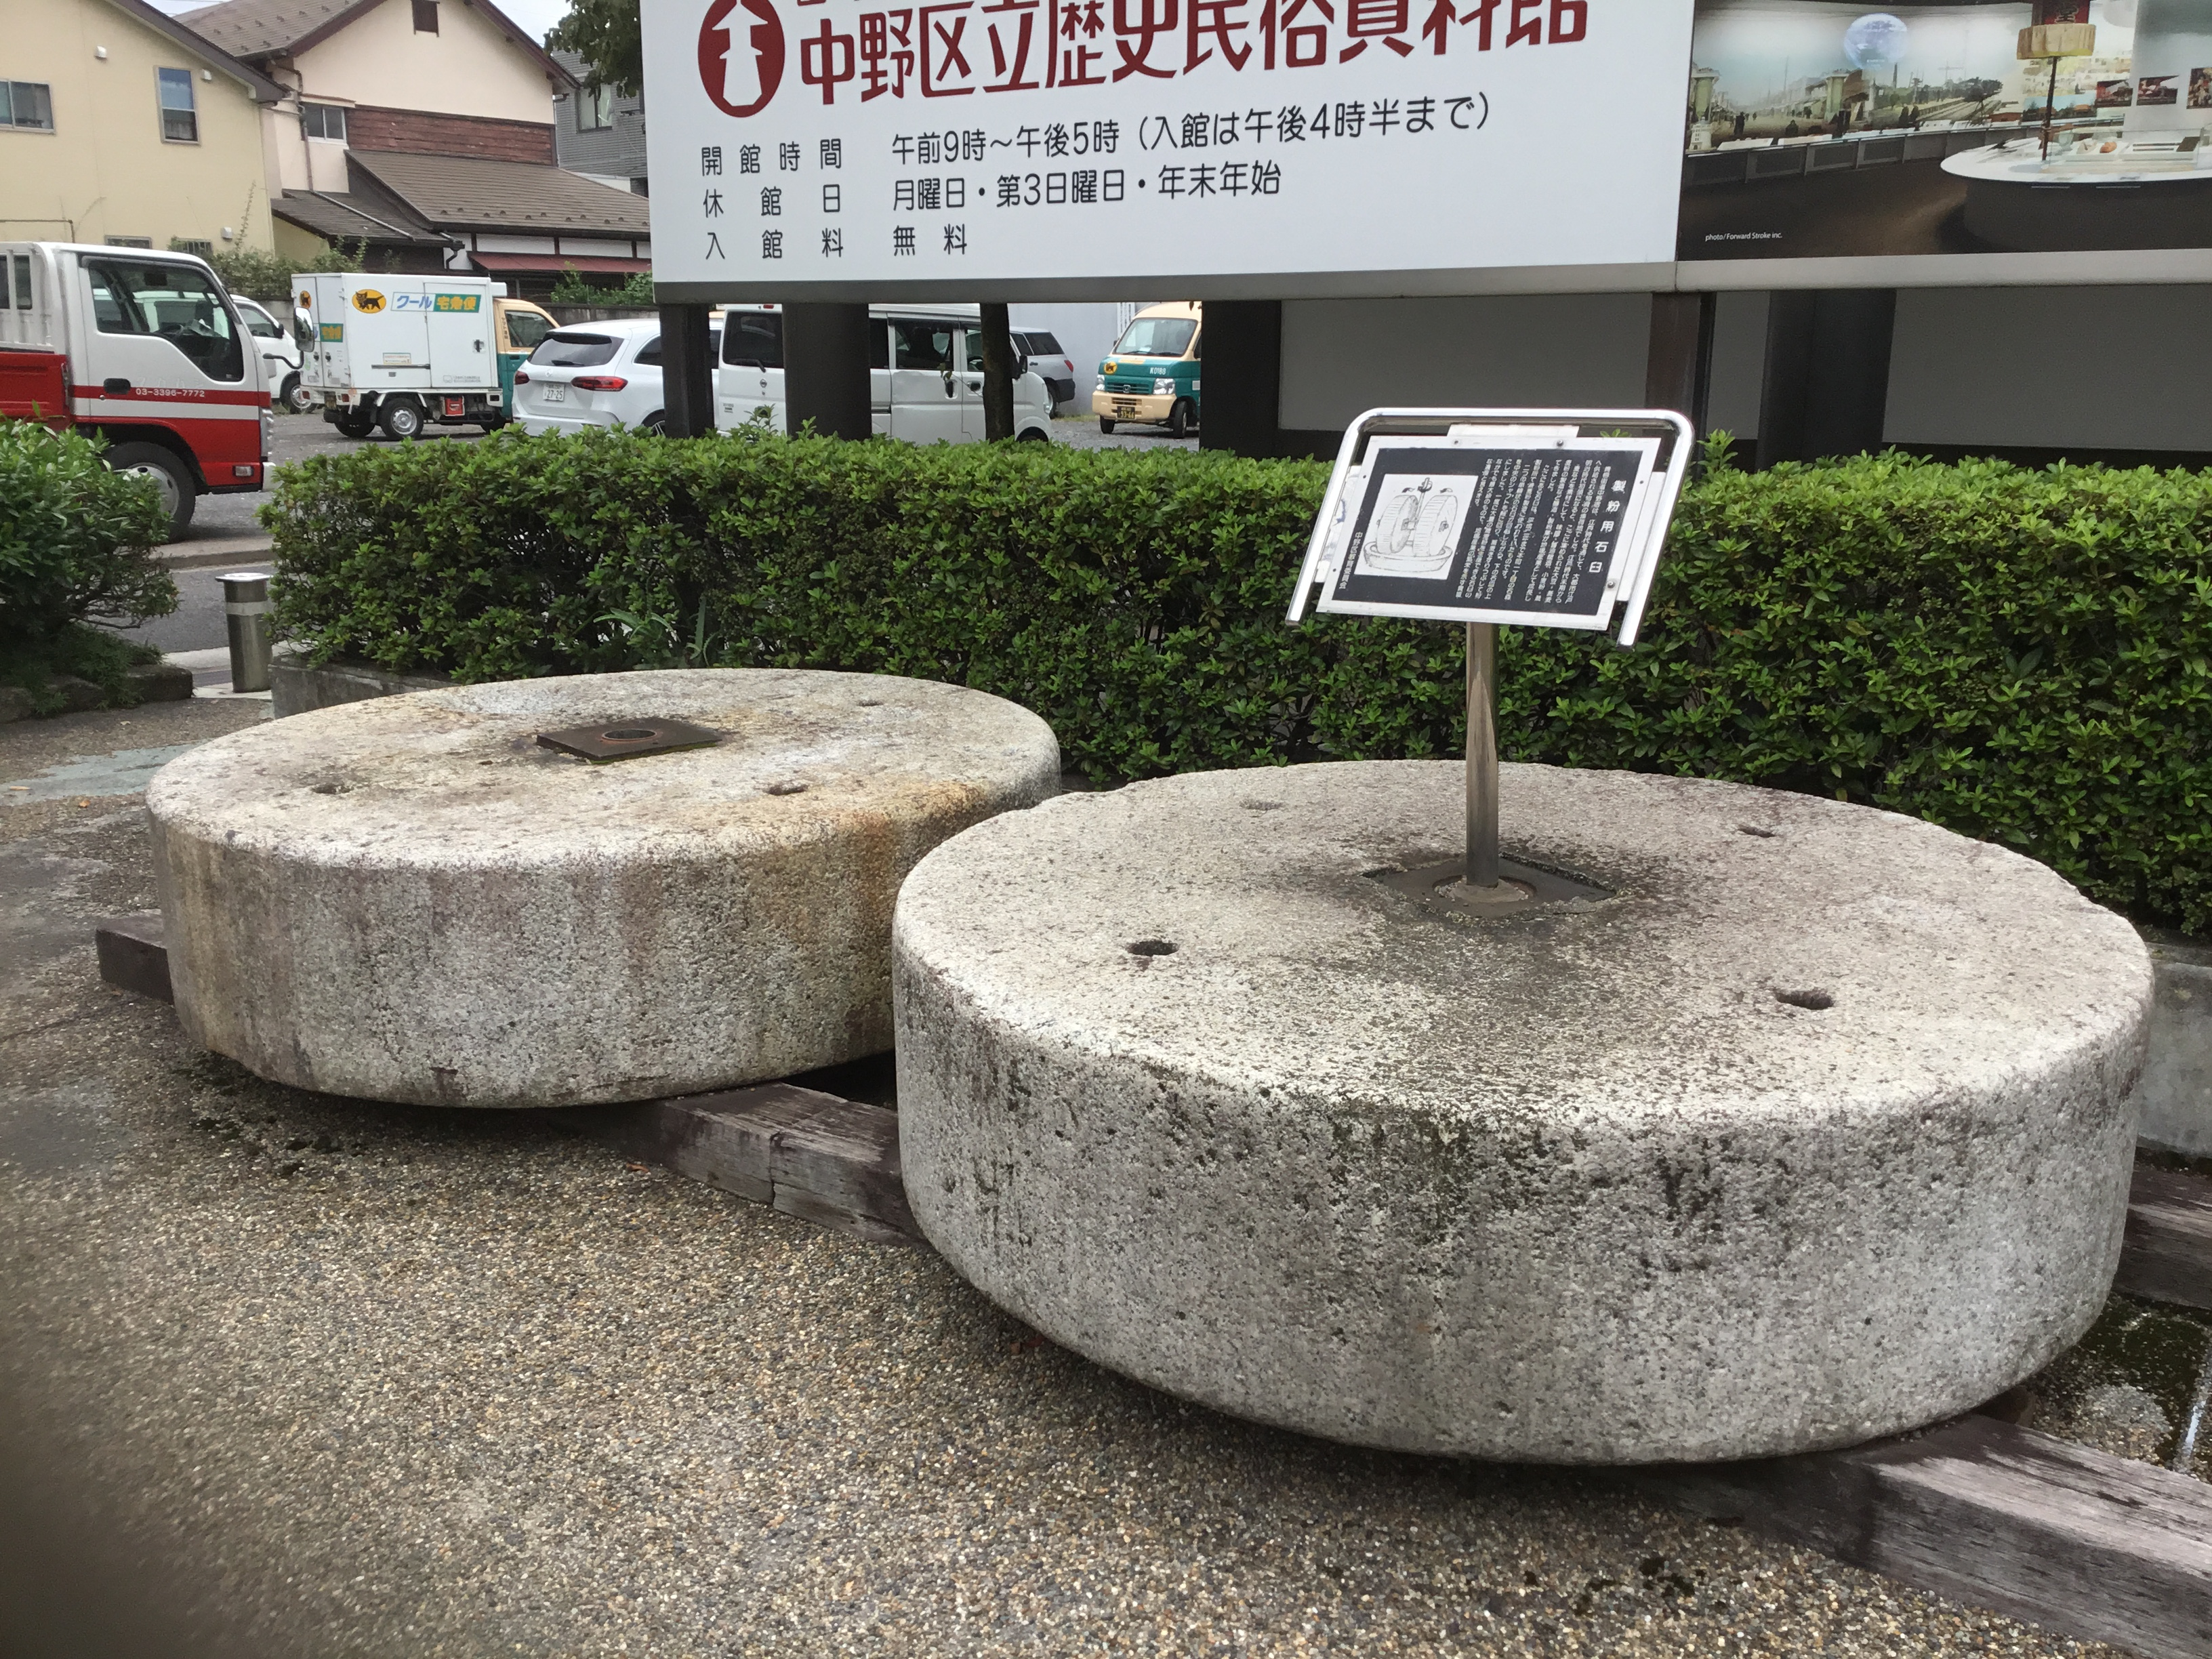

Slide 18
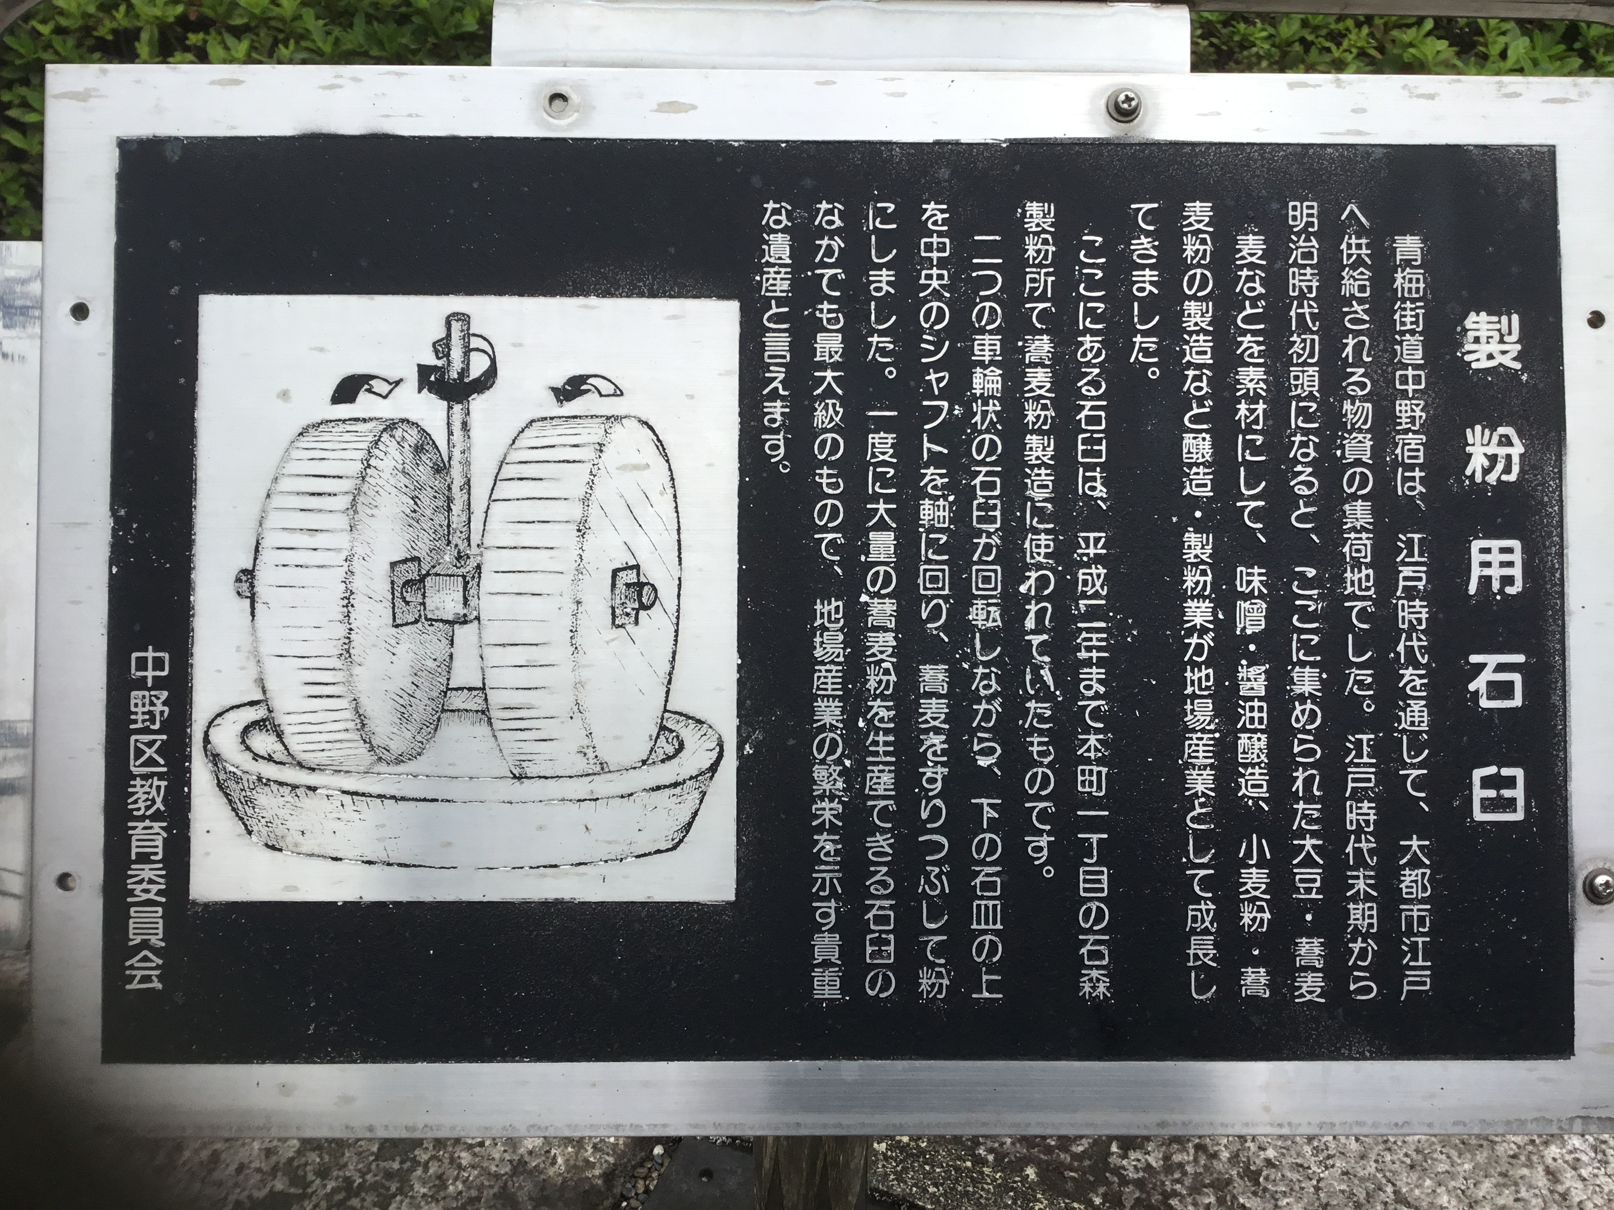

Slide 19
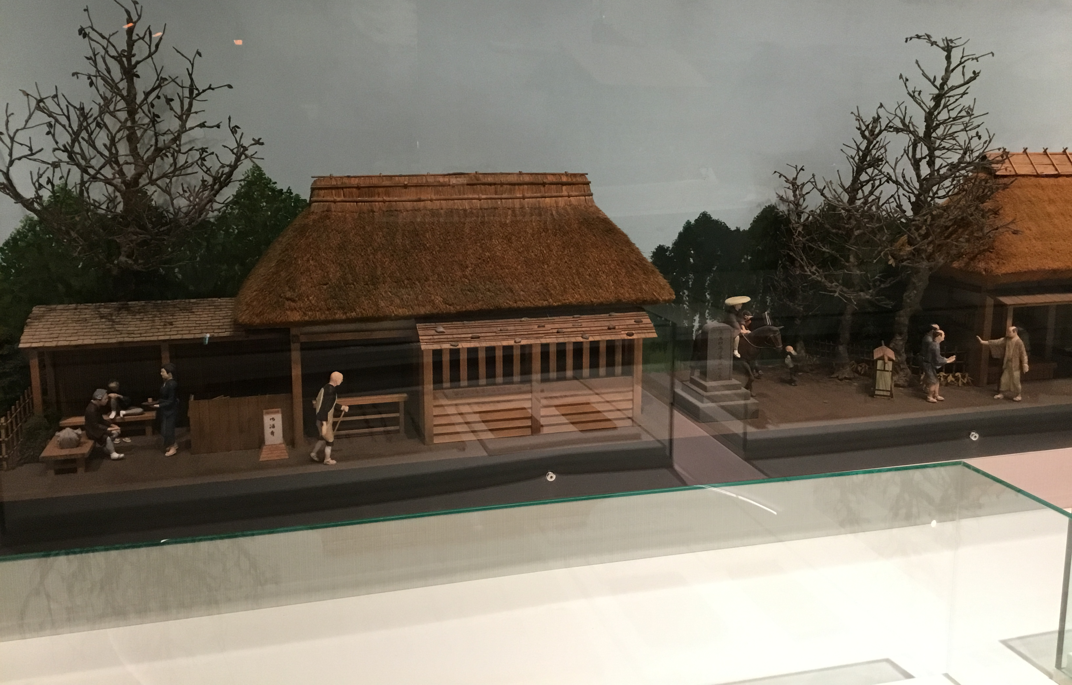
← 至 青梅
至 新宿⇒
鍋屋復元模型

Slide 20
「中野坂上」の地名だけでなく、青梅街道を
中心に、当時の様子が、ほんの少しわかったね。
青梅の石灰だけが運ばれていたわけでもなさそうです。
ここまでの感想・疑問を5分間で、付箋紙に
書き出しておきましょう。

Slide 21
その他にどのような調べると面白いものがあるのだろうか
５年生にもなって地域と言ったときに、町内だけしか目が向かない
のでは、幼すぎますよ。
町内から始まっても、もっと広域的な広がりのある話題を探し、
子どもたちの目を向けさせていってはいかがですか。
鍋屋横丁だけでなく、
桃園や寺社をめぐる江戸時代の観光、
象が飼われていた話、
犬屋敷・御用屋敷、御囲の様子、5代将軍徳川綱吉の人間像
台地の産業、麦、そば、野菜、
神田川を中心とした視点・・・田んぼでの稲作、水車での製粉？
神田上水としての役割、
神田川を利用した染物？
鷹狩り
氷川神社

Slide 22
氷川神社に注目している人もいるようですね。
「氷川神社」の御神輿は６基あるんだって？
本当に、６基しかないの。それって、
「本郷」氷川神社だけのことでしょう？
他にも氷川神社はあるような気が
するけれど・・・・知ってますか？

Slide 23
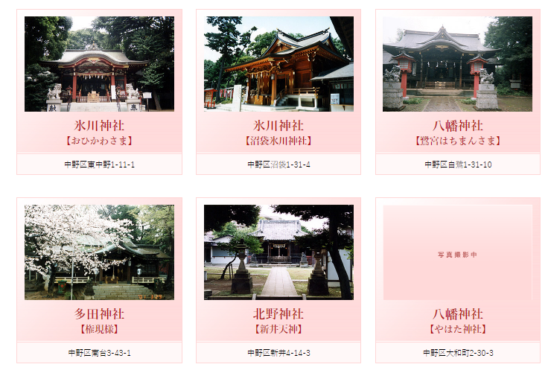
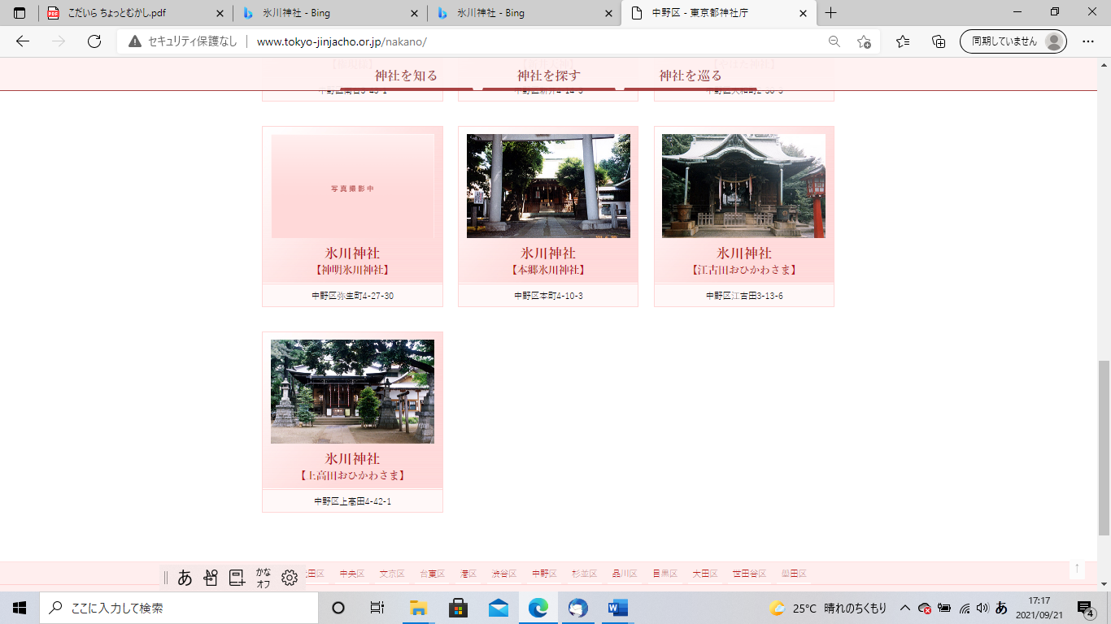
「氷川神社の神輿は６基・・・いえいえ、１００基どころではありません！」
中野区の神社（氷川神社は6社）
大宮の武蔵一宮氷川神社をはじめ荒川流域を中心に広がり、全国に280社。その関係性も含めて本郷氷川神社を語ってはどうですか。

Slide 24
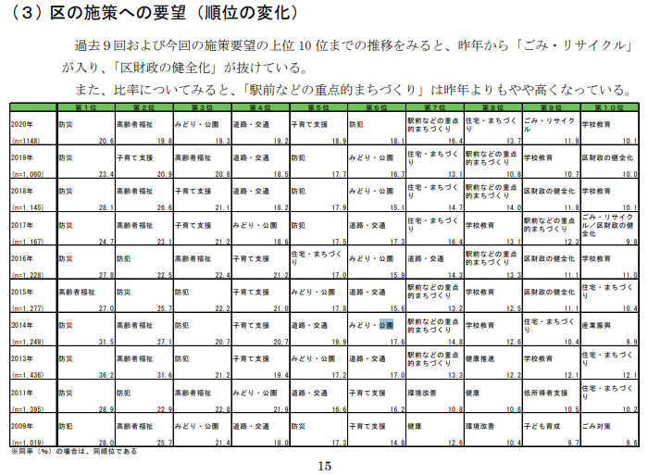
中野区区民意識調査実態調査報告

Slide 25
５年生の総合的な学習の時間を進めるための保護者アンケートにご協力ください
下の表の項目は「区の施策への要望」で示された項目です。それぞれの項目で
気になっていることがありましたら、具体的にお書きください。〇日までに・・・
区の施策 | 気になること | 区の施策 | 気になること
防災 |  | 防犯
高齢者福祉 |  | 駅前などの重点的まちづくり
みどり・公園 |  | 住宅・まちづくり
道路・交通 |  | ごみ・リサイクル
子育て支援 |  | 学校教育

